Slide 1
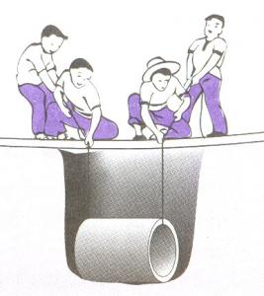
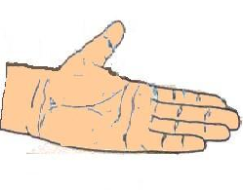
P
F
F
Hình 12.3
Click chuột vào “Đo trọng lượng” hoặc “Kéo vật” để xem hiệu ứng
Đo trọng lượng
Kéo vật
Trở lại Vật lý 6

